Slide 1
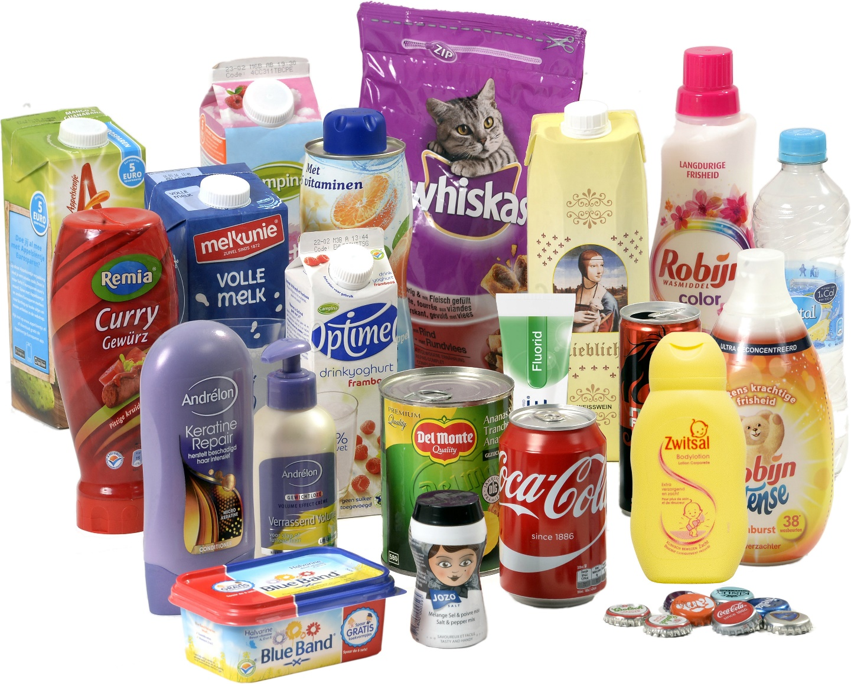
1.1 Duurzaam verpakken

Slide 2
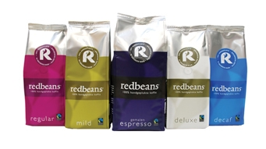
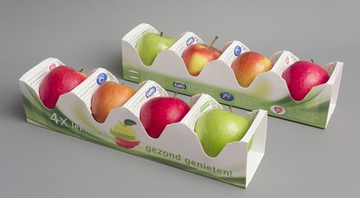
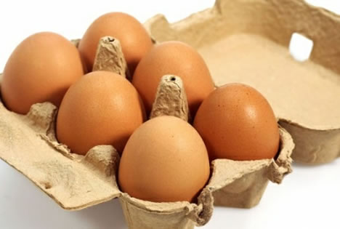
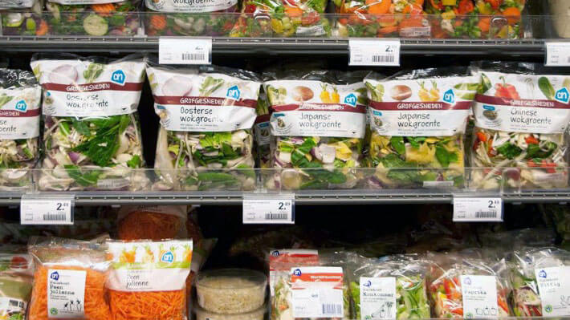
Waarom verpakken?
1. Kwaliteitsbehoud → houdbaarheid

Slide 3
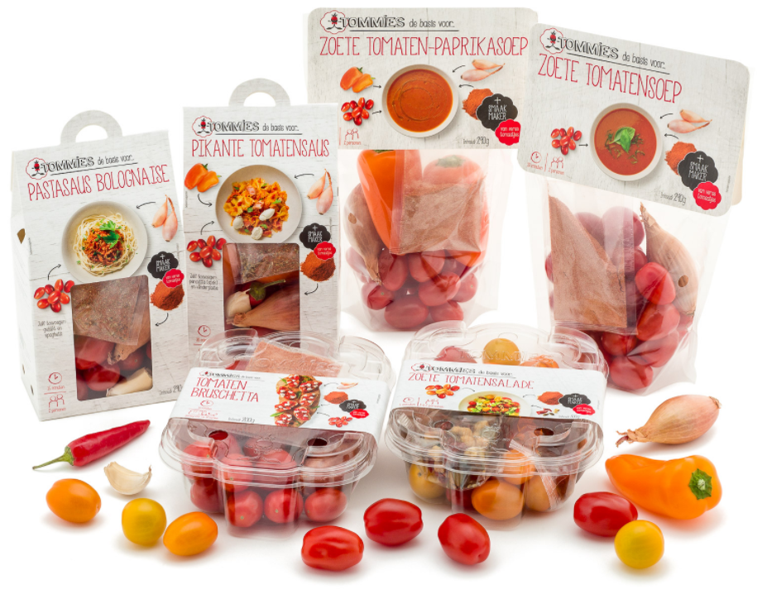
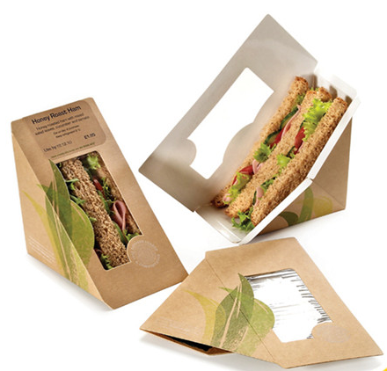
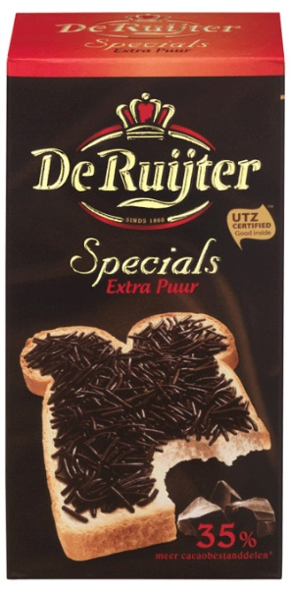
Waarom verpakken?
2. Aantrekkelijk → reclame en informatie

Slide 4
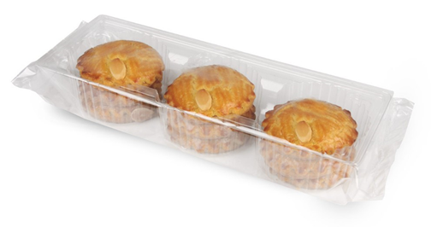
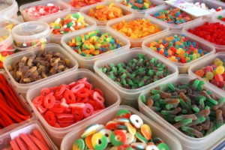
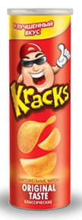
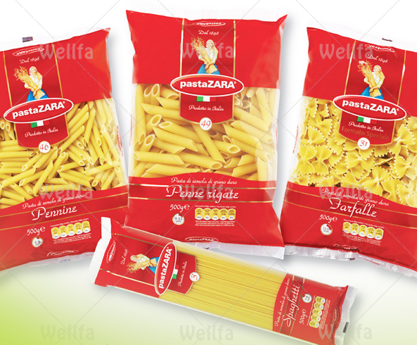
Waarom verpakken?
3. Transporteerbaar

Slide 5
Welke materialen zijn er om te verpakken?

Slide 6
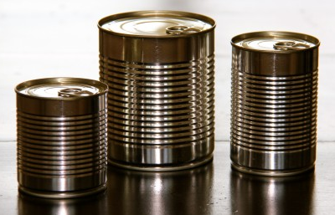
Aluminiumfolie: Grote milieubelasting bij productieproces Alleen gebruiken als het product weer opgewarmd moet worden
Blik: voor langhoudbare producten

Slide 7
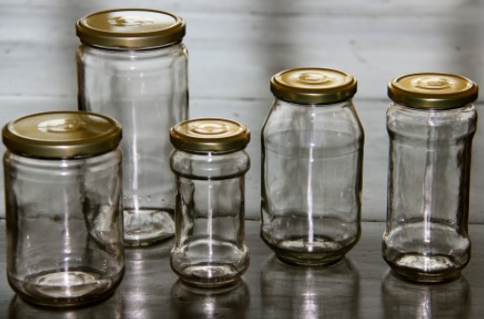
Glas = duurzaam, omdat het gereinigd en hergebruikt kan worden.

Slide 8
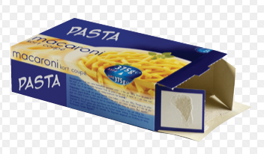
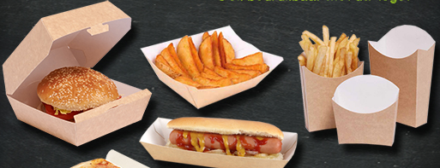
Papier/karton Lage milieubelasting, goed te recyclen Alleen voor droge producten warm/koud

Slide 9
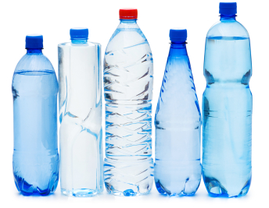
Plastic: Hoge milieubelasting, wordt steeds moeilijker te recyclen. Kies indien mogelijk voor drankkartons

Slide 10
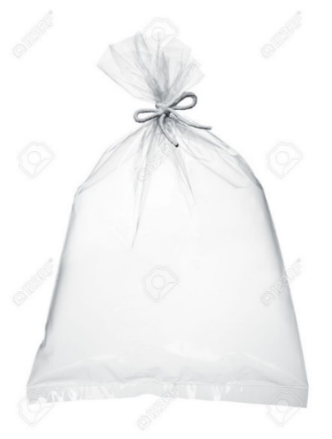
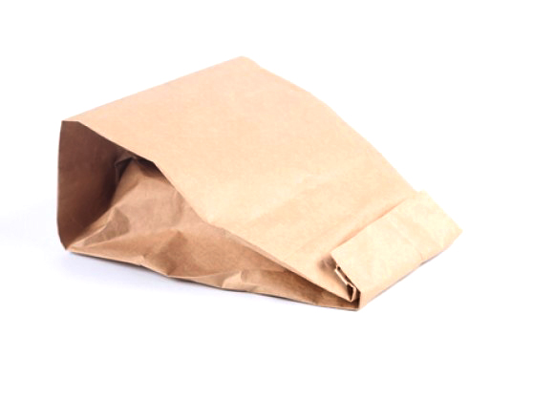
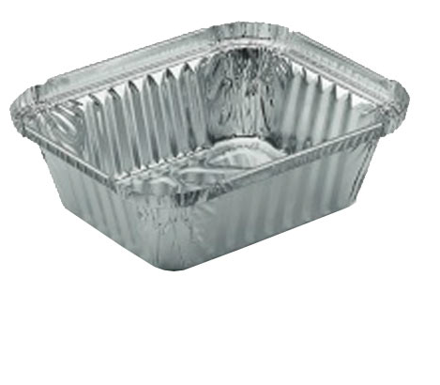
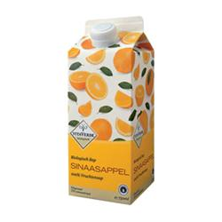
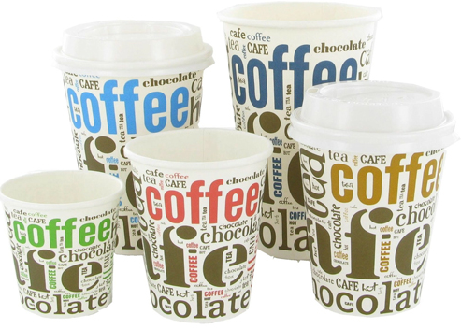
Drankkarton/beker = laminaat
= samenvoegen van verschillende materialen tot één verpakking:
Is waterdicht en goede vervanging voor plastic
+
+
=

Slide 11
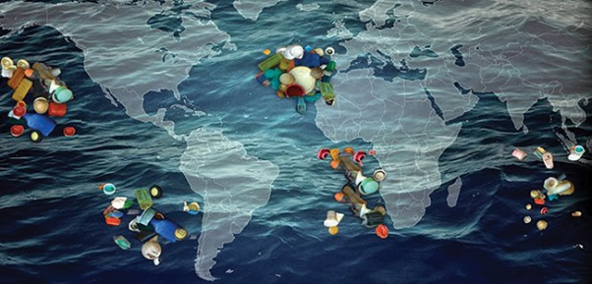
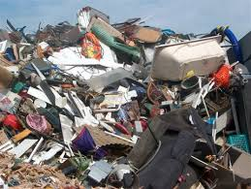
Duurzaamheid
Koop niet meer dan nodig is
Kies zoveel mogelijk voor herbruikbare verpakkingsmaterialen (zo min mogelijk plastic en alleen aluminiumfolie als je product nog wil opwarmen)
Scheid alle afval naar soort
Plastic soep
Afvalberg

Slide 12
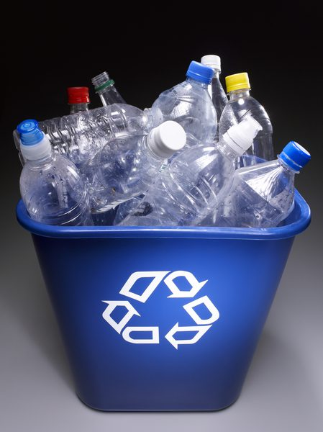
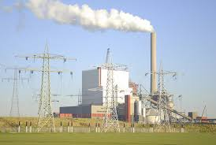
Afval scheiden
Hergebruik
Recycling
Restafval verbranden energie opwekken

